Slide 1




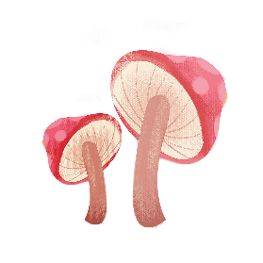
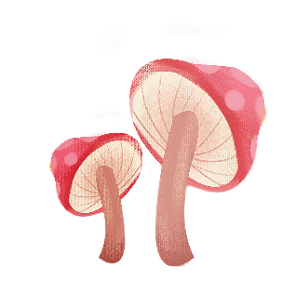

Slide 2




Slide 3







Notes:
Bấm hoa để chọn

Slide 4


Xác định chủ ngủ và vị ngữ trong các câu sau:
Tiếng cười nói, ồn ã.
Tiếng cười nói ồn ã.
CN
VN

Slide 5
Xác định chủ ngủ và vị ngữ trong các câu sau:
Mẹ em là giáo viên
Mẹ em là giáo viên
CN
VN

Slide 6
Xác định chủ ngủ và vị ngữ trong các câu sau:
Bông hồng nhung đang toả hương thơm ngát.
Bông hồng nhung đang toả hương thơm ngát.
CN
VN
Notes:
Bấm ngôi sao để quay về

Slide 7
